Slide 1
疫情期间线上购物母亲节活动策划
汇报人：PPT818

Slide 2
前 言
每年五月的第二个星期日是作为感谢母亲的节日，消费者在母亲节搜寻行为的洞见，品牌如何在母亲节运用数位营销漏斗，强化品牌心占率并掌握母亲节商机。自新冠病毒(COVID-19)发生以来，影响各行各业甚至改变了消费者的行为模式，许多活动无法举办，错失了跟消费者接触的时机。

Slide 3
目 录
1
活动主体概述
2
线上活动意义
3
活动规则及预算
4
线上活动应急方案

Slide 4
第一章
1
活动主体概述

Slide 5
1
活动构思
世界上有一种爱，任你肆意的去索取，却从不需要报答，这种爱叫母爱，无私贡献这种爱的人叫母亲。忙碌和粗心，让我们忽然了太多太多的母爱，当世上只有妈妈好再度在耳边响起，当母亲节再一次来临时，请把你心中涌动着得感激、思念、祝福、歉疚都说给妈妈听吧！让情感在今天尽情地宣泄——妈妈，我爱你！

Slide 6
1
活动目的
营造现场热闹氛围，聚集人气
增加项目本身在客户心中的知名度和美誉度
体现XXX的美好前景，促进xxx的销售
让客户感受到XXXX的用心、诚心、细心以及客户至上的

Slide 7
1
活动介绍
活动主题： 感恩母亲金，母爱永恒 线上购物活动
活动时间：5月xx日15:00~18:00
活动地点：XXX
活动对象：所有新老客户、各界人士、媒体朋友等；
活动基调：温馨、欢快

Slide 8
1
活动目标
五月份销售目标8000万元
同比去年增长10%.....
节日PPT模板 http://www.1ppt.com/jieri/

Slide 9
第二章
2
线上活动意义

Slide 10
2
在疫情方面
禁止外出聚会
人群相互之间都是密切接触者，咳嗽、打喷嚏产生的飞沫，可直接传播给整个聚会人群，极易造成疾病传播。因此对线下商品产生严重影响。

Slide 11
2
在消费者方面
有优惠、有折扣有奖励、有补贴
资金安全有保障
例如：商家立减满减活动，会员卡券打折，微信鼓励金，支付宝随机立减，扫码点餐预定酒店等等。
例如：商家立减满减活动，会员卡券打折，微信鼓励金，支付宝随机立减，扫码点餐预定酒店等等。

Slide 12
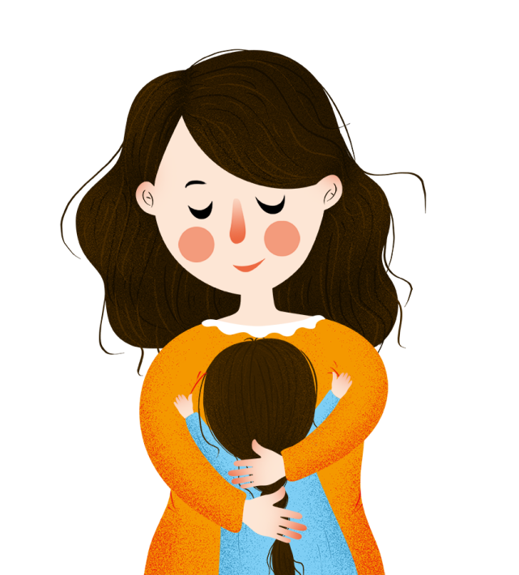
2
在消费者方面
时尚潮流、时代趋势
生活节奏加快，必须要提高效率，同时开始注重体验感以及去中心化的生活方式，无现金时代正在来临。

Slide 13
2
在商家方面
曝光成本低
对于有品牌曝光需求的企业来讲，现在做软文投放是比较合适的，因为不仅仅是广告主，广告公司也有生存压力，为了活下去，广告公司的刊例价会比平时优惠很多
更易脱颖而出
疫情之下，竞品的数量急剧减少，用户的注意力也仅限于几个常用的媒体，这时候做营销推广，毕其功于一役，脱颖而出的概率要远远大于平时。

Slide 14
2
在商家方面
获客成本低
现在大部分企业停止了推广，如果我们企业拿出同样的推广预算，去做投放，点击的单价较平时会降低，获取同样线索的成本会相应减少。

Slide 15
2
在社会经济方面
有利于推动社会经济进
在本次疫情防控工作中，互联网大数据、人工智能、数字政务等科技手段作用发挥效果显著。互联网科技企业的线上办公软件发展迅猛，工业互联网、智能制造、5G+应用、网络诊疗、医疗健康、数字生活等新业态加速发展，网络购物、生鲜电商、无人配送、在线教育、远程问诊、在线办公等新兴服务需求快速扩张，健康消费新热点持续升温。

Slide 16
第三章
3
活动规则及预算

Slide 17
3
活动规则及预算
【小程序大转盘抽奖
5月1日-5月15日，每日10:00开抢

Slide 18
3
活动规则
1.活动奖品为万达广场50元消费券1张(满100减50元美食餐饮券或满200减50服装服饰券)
2.活动期间，每个顾客线上最多可抽中1张消费券，每个顾客最多获得不超过2张券。
3.如当日参与未中奖，顾客可次日继续参加;

Slide 19
3
使用说明
1.此券使用有效期:自领取之日起7个自然日内有效，第7个自然日店铺营业结束后失效;
2、此券由顾客参与抽奖的店铺发放，则只能在该店铺使用，不得跨店铺使用;
3、此券仅限于用户中奖所在万达场的现场明确告示参加活动商户 使用，不可在未告示参加活动商户使用;

Slide 20
3
使用说明
4、此券可在商家现有优惠活动力度上，叠加使用，店铺折扣优惠详询商户员工;
5、此券需通过小程序指定商户页面的“买单功能使用，单笔交易限用1张，单笔交易金额需满足券使用条件[餐饮单笔满100元以上(含)，服装服饰满200元以上(含)]，单笔购物不得拆分支付，否则交易无效,店铺有权追回;
6.此券仅限本人使用，不可转赠，非本人凭微信及小程序账户使用无效，本券不找零，不可兑换现金;

Slide 21
3
活动预算
序号 | 材料名称 | 数量 | 单位 | 单价 | 规格 | 总价 | 备注

Slide 22
第四章
4
线上活动应急方案

Slide 23
4
人员
大促时人员不够用是很正常的事情，首先可能客服不够用，一个月销10万的小店，可能两个客服就差不多了，这两个客服除了接待客人之外，还可以兼顾打单核单的工作，但是大促的时候，这两个客服可能其中一个光是打单核单就已经分身乏术了，所以活动前一定要提前安排好预备客服。

Slide 24
4
流量与转化
大促时流量和转化是商家们最关注的问题，因为这直接关系到活动的成败。竟然这是商家的命门，就不能只是把主动权交给平台，因为平台很可能给不到你想要的流量。活动前就要充分考虑如果平台流量不足达不到预期的效果应该怎么办，是否安排专业人员跟进直通车、钻展、淘宝客等，发挥这些付费工具的价值？

Slide 25
4
物流
物流主要是全网大促的时候可能会出现比较多的问题，一般是快递爆仓，宝贝派送不及时导致投诉、退款不断，售后压力大增，店铺评分也一路飘绿。

Slide 26
4
其他
在电商论坛看到过不少大促期间断网断电的情况，所以如果有大促，这样的情况也要提前做好预案，准备好笔记本电脑和无线上网卡。同时还要联系好网吧或者兄弟公司，事先安装好聊天工具，设置好快捷短语等，否则一旦出现断网断电的现象，那就是措手不及、手忙脚乱。

Slide 27
疫情期间线上购物母亲节活动策划
汇报人：PPT818

